Slide 1
ДИПЛОМНАЯ РАБОТА
Минералого-петрографическая характеристика
Янинского золоторудного месторождения
(республики Саха, Якутия).
Студентка Ануркина Мария Алексеевна, группа 512
Руководитель
к.г.- м.н Муфтахов В.А
Рецензент
д.г.-м.н Макагонов Е.П
1

Slide 2
Введение
Цель: Дать петрографическую и минералогическую характеристику Верхне-Янского золотоносного района.
Задачи:
1. Дать петрографическое описание пород осадочного комплекса района;
2. Определить минералогический состав гидротермальных кварц- антимонитовых жил;
3. Определить последовательность образования минералов в изученных жилах.
Основой дипломной работы послужили: 10 образцов, характеризующих вмещающие породы и кварц-сульфидные жилы.
Для написания теоретической части, использовались данные проекта ОАО «Янгеология» на геологическое доизучение площади: «ГДП-200 листов R-53-XXI, XXII (Джанкынская площадь).
2

Slide 3
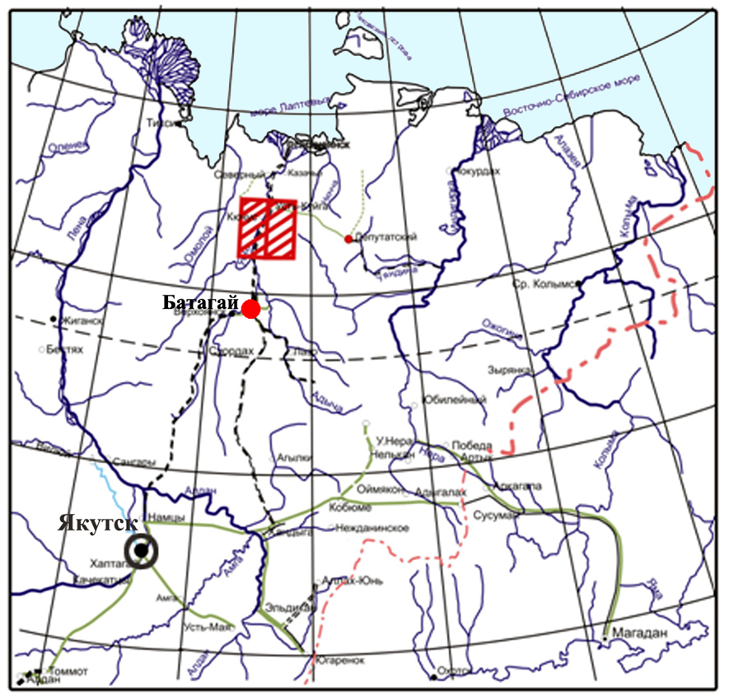
Краткая характеристика района работ
Территория административно принадлежит Верхоянскому району Республики Саха (Якутия)
Площадь геологического изучения расположена в бассейне нижнего течения р. Яны.
3
Обзорная карта.

Slide 4
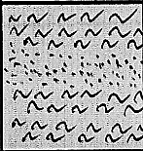
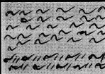
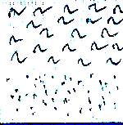
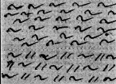
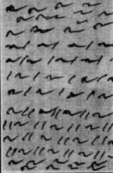
Сводная литолого-стратиграфическая колонка (составила Ануркина М.А. по материалам проекта ОАО «Янгеология»)
Геологическая характеристика района работ
эра | система | отдел | мощность.м | литология | ͠͠͠
Кайнозой KZ | Q | Нерасчлененная толща |  | Галечники, пески, алевриты, супеси | ͠
 | N
 | Pg
Мезозой MZ | J | J3 | 2220м | Алевролиты с прослоями песчаников
 |  | J1 | 1010м | алевролиты, аргелиты
 | T | T3 | 1000м | алевролиты и песчанники
 |  | T2 | 1750м | Алевролиты, аргилиты
 |  | T1 | 450м | алевролиты с прослоями аргиллитов
Палеозойская PZ | P |  | 2150м | алевролиты и алевропелиты,
4

Slide 5
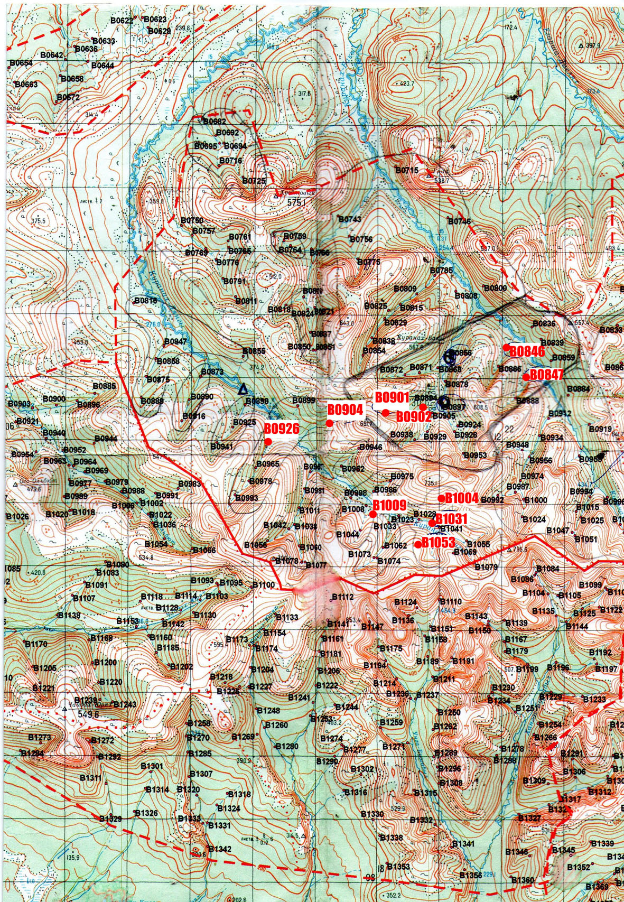
Методика работ
5
Карта фактов пройденных маршрутов, с местами отбора проб

Slide 6
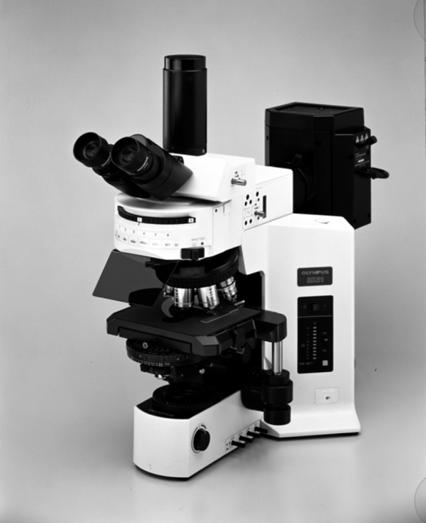
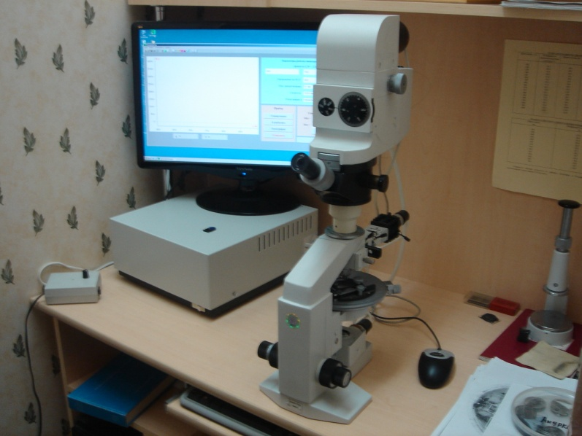
Лабораторные методы исследований
Породы и руды изучены макроскопически и микроскопически в шлифах при помощи оптических микроскопов ПОЛАМ-312, Olympus и и бинокуляра МБС-10.
Сделано 34 фотографии, при помощи микроскопа Carl Zeiss, снабженного цифровой фотокамерой Canon Power Shot 550.
Изучение спектров отражения рудных и нерудных минералов проводилось на
Микроскоп спектрофотометр MFS-R
6

Slide 7
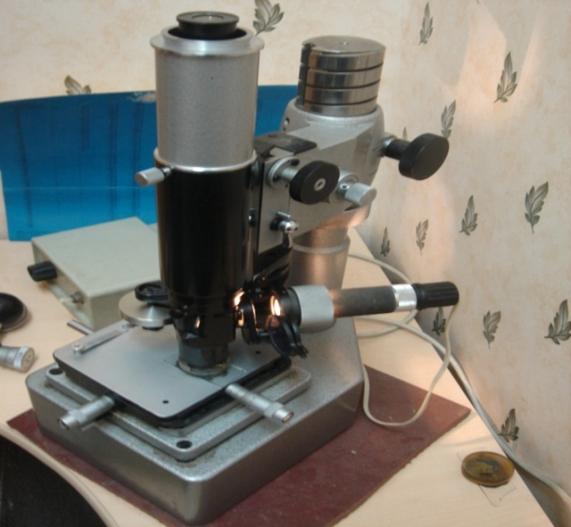
Лабораторные методы исследований
Изучение микротвердости проводилось на микротвердометре МПТ-3
Изучение химического состава выделенных фаз проводилось с помощью микрозонда VEGA 3 Tescan (Институт минералогии УрО РАН, Миасс)
Для диагностики рыхлых вторичных минералов был проведен рентгенофазовый анализ на дифрактометре Shimadzu XLD-6000
7

Slide 8
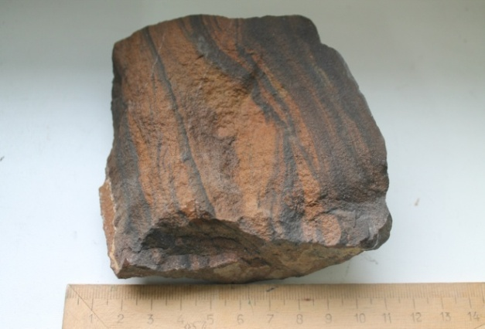
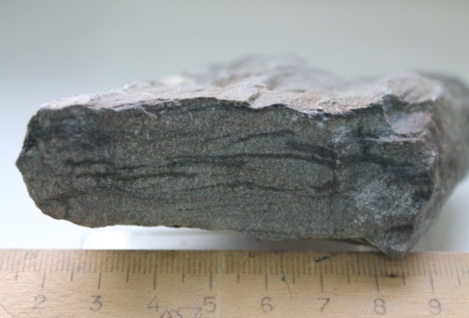
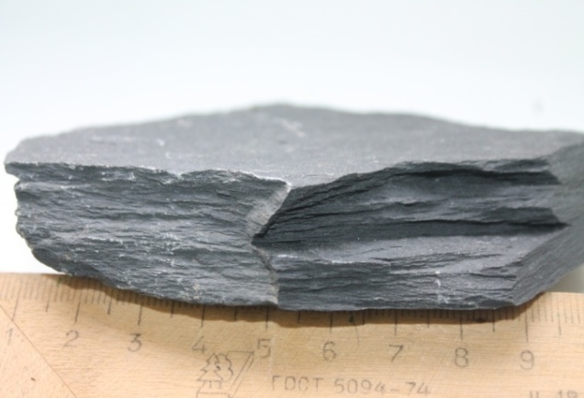
Петрографическая характеристика пород участка работ
Образец 6005-1/1 участок 0902
Алевролитовый песчаник
Образец6073-2/1 участок 0874
Алевролитовый сланец
Образец 6070- участок 090 1
Сланец углистый
8

Slide 9
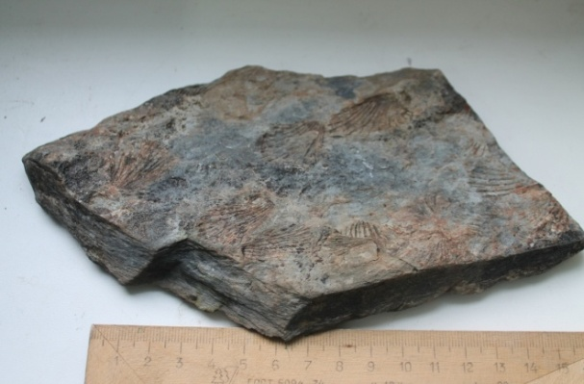
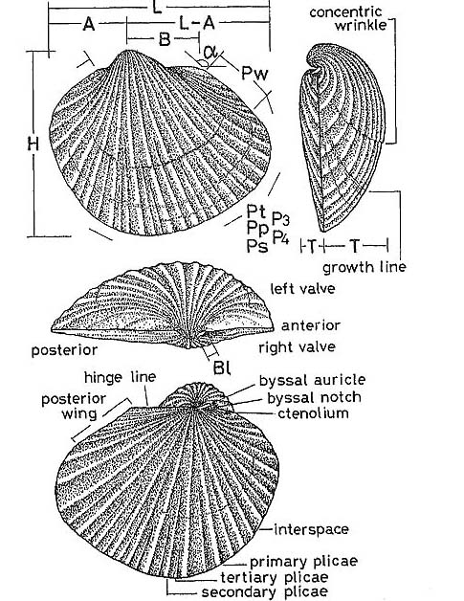
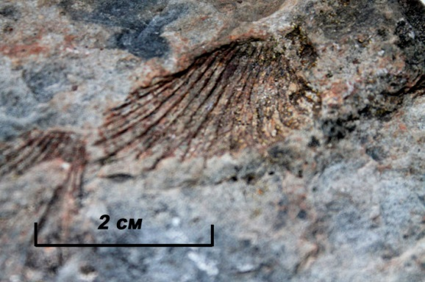
Петрографическая характеристика пород участка работ
BIVALVE MONOTIS
Верхний Триасс ( T₃), нижняя Юра (J₁)
Образец 2041- участок 0846
Алевролитовый сланец с отпечатками фауны
9

Slide 10
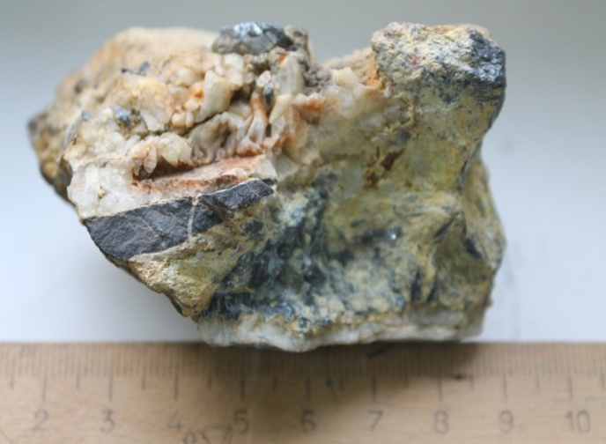
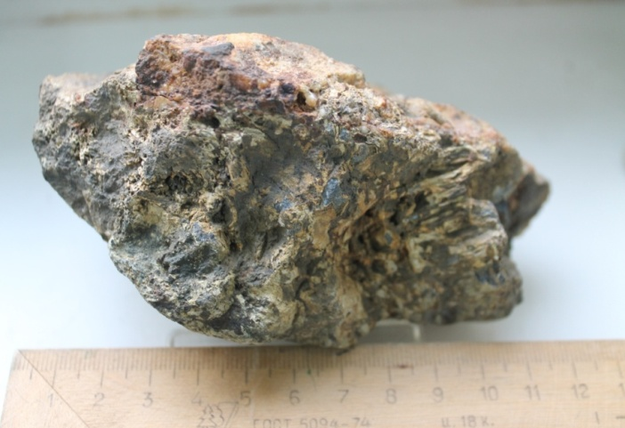
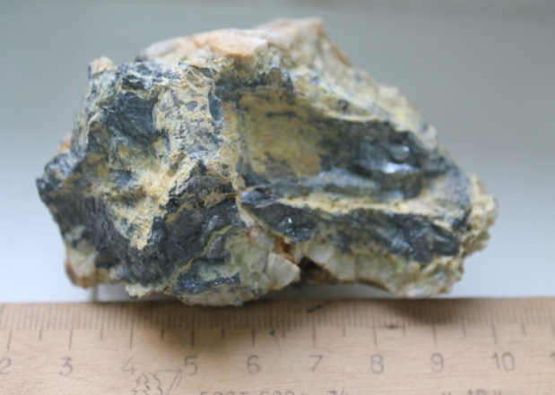
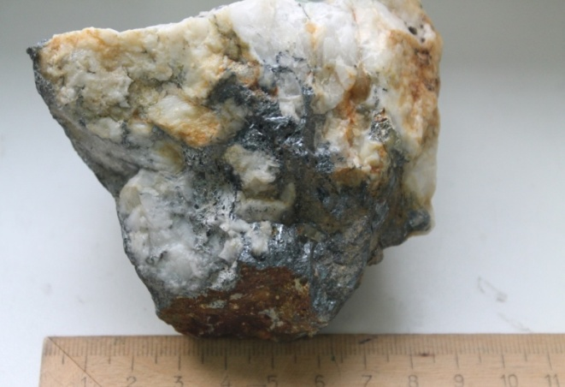
Петрографическая характеристика пород участка работ
Образец 6070-1/4- участок 1009
Брекчированный песчанник с кварцевой жилой
Образец 6067-1/4- участок 1031
Антимонитовая руда в алевролите
10
Образец 6067-1/2- участок 0926
Кварцевая жила с антимонитом
Образец 6067-1/4а- участок 1004
Кварцевая жила с антимонитом

Slide 11
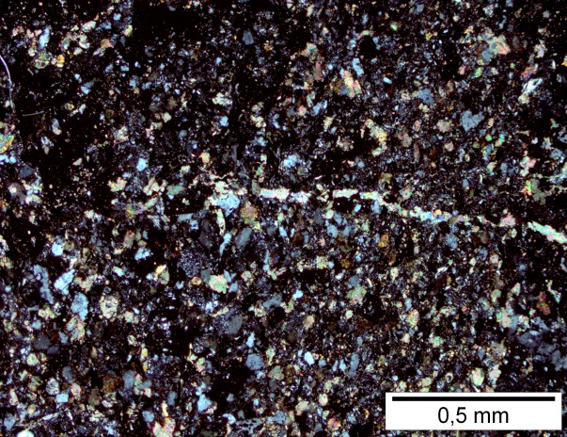
Шлиф № 6005 Известковистый мелкозернистый песчаник
Микроописание шлифов
а)
б)
Общий вид (а). Цвет- бурый, текстура полосчатая, структура мелко- среднезернистая
В шлифах текстура массивная, структура мелкозернистая (б), с кальцитовой жилой (в).
Минеральный состав: кварц, плагиоклаз, гематит, мусковит, кальцит.
11
в)

Slide 12
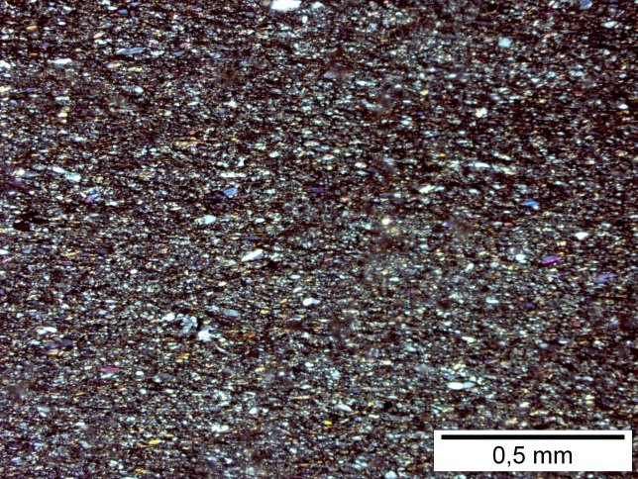
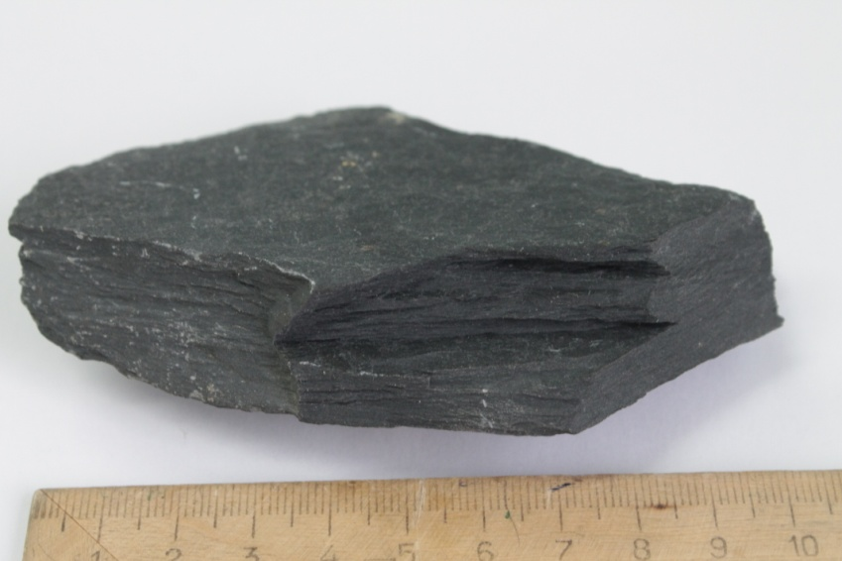
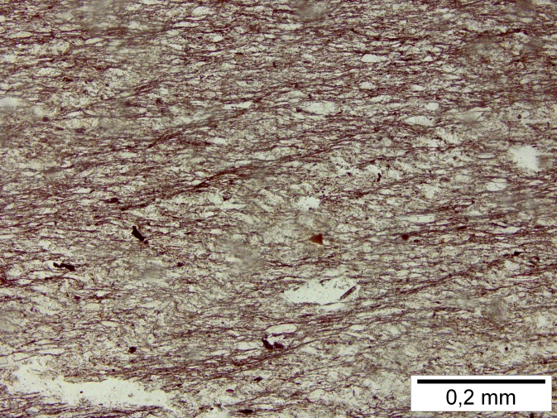
Шлиф № 6070 Глинистый алевролит
б)
а)
Общий вид (а). Цвет- темно-серый, до черного, текстура сланцеватая, структура мелкозернистая
В шлифах, структура тонкозернистая, пелитовая (б), Текстура - линзовидно- плойчатая( в).
Минеральный состав: кварц, плагиоклаз, глинистый материал.
в)
12

Slide 13
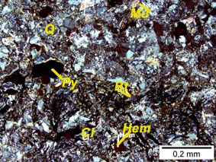
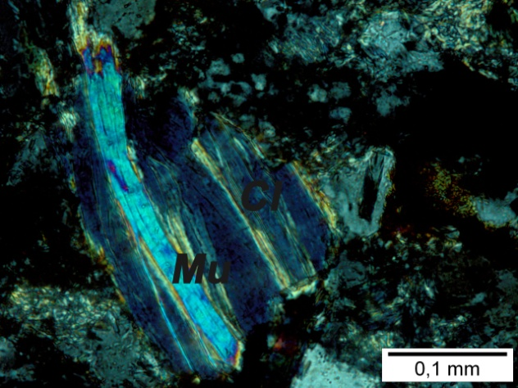
Шлиф № 6073-2/1 Полимиктовый песчаник
а
б
в
Общий вид (а).
Цвет- светло-серый,
текстура полосчатая,
структура мелкозернистая
г
д
В шлифах текстура полосчатая (б), структура тонкозернистая(б, в),
Минеральный состав: кварц, плагиоклаз, мусковит, хлорит; из рудных – пирит, гематит (г).
На фото (д) видно замещение мусковита хлоритом.
13

Slide 14
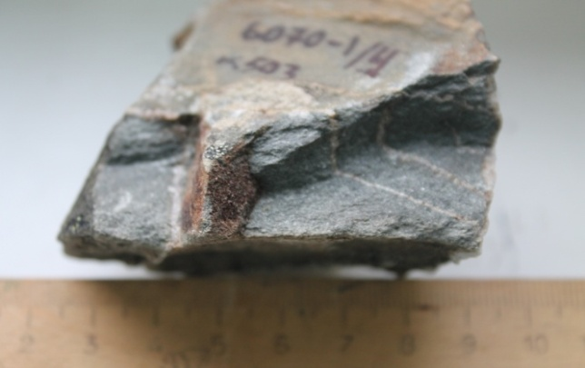
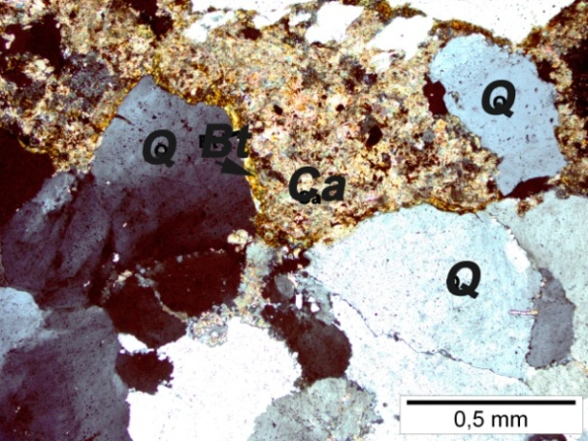
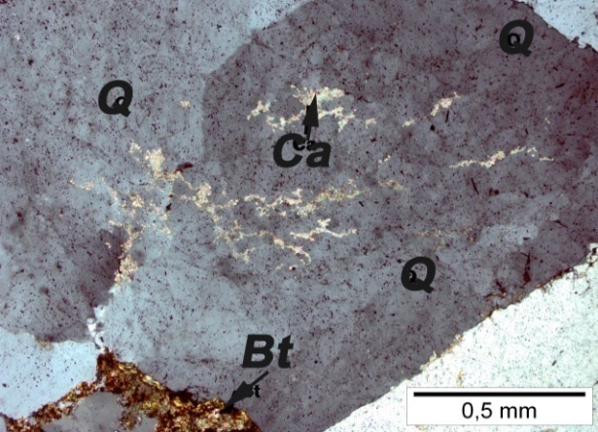
Шлиф № 6070-1/4 Контакт кварцевой жилы с песчаником
.
а)
б)
в)
Общий вид (а).
Цвет песчанника- светло-серый,
текстура массивная,
структура мелкозернистая
Пересечен кварцевыми прожилками мощностью до 3 мм.
г)
д)
В шлифах: контакт кварцевой жилы и полимиктового мелкозернистого песчаника (б);
Минеральный состав песчанника: кварц, плагиоклаз, мусковит, хлорит кальцит;
Кварц гранулирован, среднезернистый с кальцитом между зернами (в) и в трещинах зерен (г);
Имеется большое количество газовожидких включений в кварце (д)
14

Slide 15
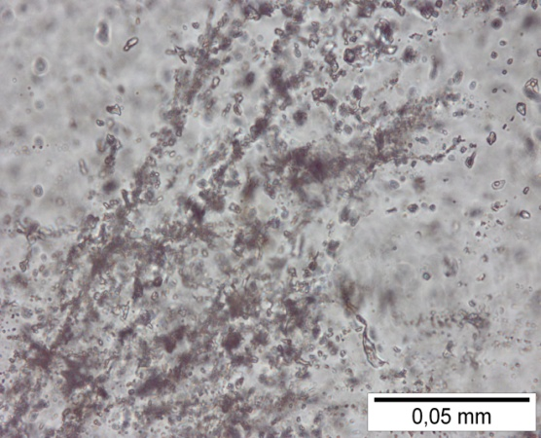
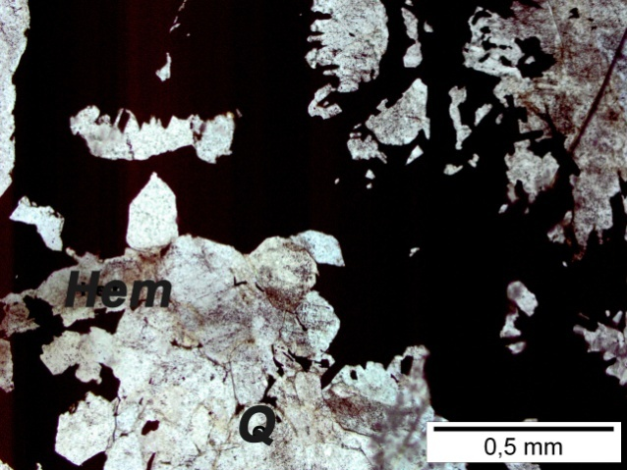
Шлиф № 6067-1/3 Кварц-антимонитовая жила
а)
б)
в)
Общий вид (а): кварц-антимонитовая жила;
б) Индивид кварца с зонами роста (выделен участок детализации (в));
г) Кварц с пленками гематита и пирита
г)
15

Slide 16
Выводы по петрографическому описанию
Таким образом, по результатам петрографического изучения можно сделать следующие выводы:
1. Все встреченные нами терригенные породы схожи по минеральному составу и состоят из кварца, плагиоклаза, мусковита, биотита, кальцита, хлорита. Из рудных - пирит, гематит.
2. Породы различаются по текстурным и структурным особенностям: имеют тонко-мелко- и среднезернистую структуры и массивную, сланцеватую и полосчатые текстуры.
3. Кварцевые жилы встречаются двух типов:
- гранулированный кварц с кальцитом безрудный, более ранний;
- кристаллический кварц с газово-жидкими включениями по зонам роста. Данный тип кварцевых жил рудоносный, с антимонитом
16

Slide 17
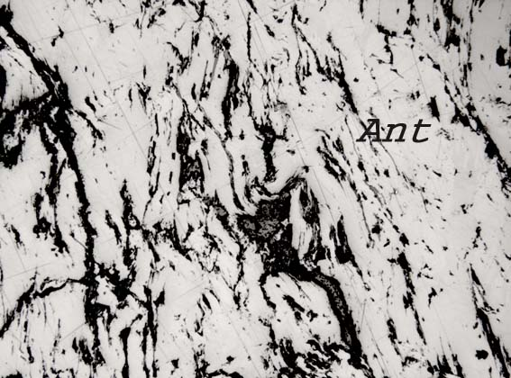
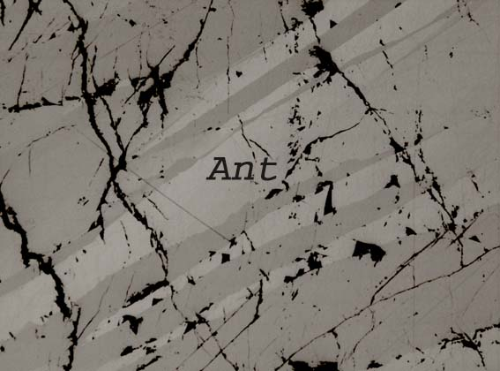
Минералогическая характеристика руд
Основным рудным минералом является антимонит.
Он образует массивнокристалические разности, которые в результате пластических деформаций формируют:
- полосы скольжения,
- изгибы,
- скручивания,
- полисинтетические двойники
б)
Пластические деформации антимонита:
а) полисинтетические двойники,
б) пластические изгибы
а)
17

Slide 18
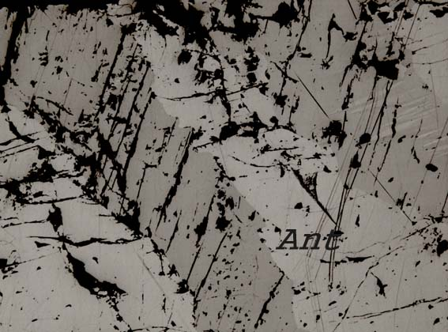
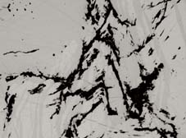
Хрупкие деформации антимонита:
Полосы перегиба с трещинами отрыва
Трещины скалывания
18

Slide 19
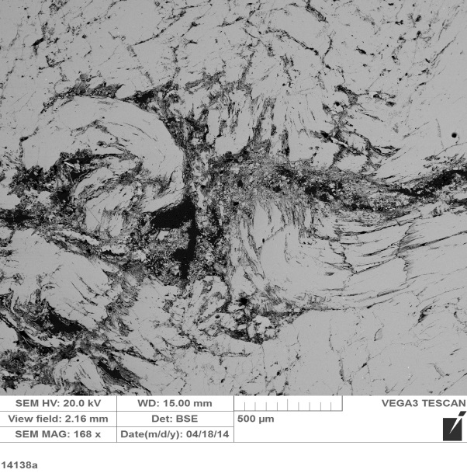
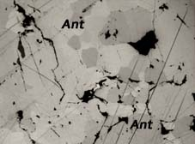
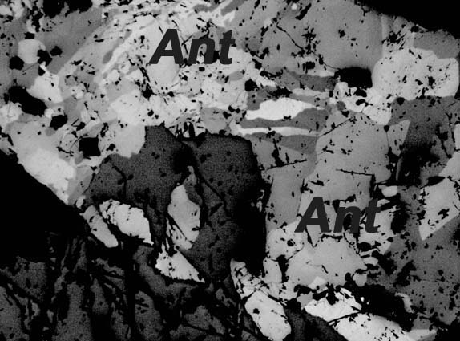
По трещинам в зонах хрупких деформаций происходит развитие мелко- и тонкозернистого антимонита
Развитие деформаций ведет к увеличению полос грануляции. Результатом является образование среднезернистых агрегатов.
19

Slide 20
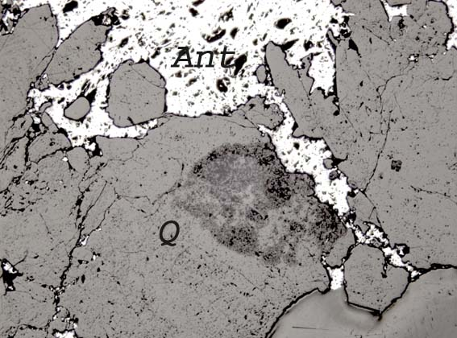
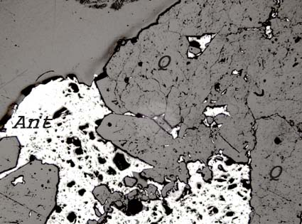
Кроме описанных выше структурных разновидностей антимонита в образцах встречается еще один вид – ксеноморфный
20

Slide 21
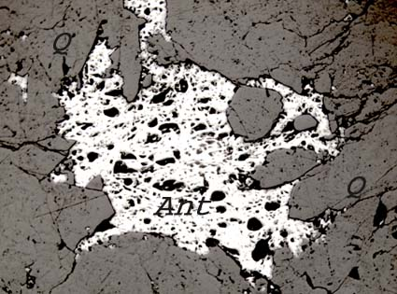
Три типа антимонита
Кристаллический деформированный антимонит;
Гранулированный или перекристаллизованный антимонит;
Ксеноморфный антимонит
Деформированный
Перекристаллизованный
21
Ксеноморфный

Slide 22
Перекристализованный
Условия измерения микротвердости антимонита
Микротвердость определялась под нагрузкой P = 100 г, в течении 10 сек.
На каждом минерале проводилась серия экспериментов из 30 измерений.
Деформированный
VHN max = 214,36кг/мм²;
VHN min = 87,33кг/мм²..
VHNср. = 125,281кг/мм²;
VHN max = 148,86 кг/мм²;
VHN min = 80,35 кг/мм²..
VHNср. = 112,787 кг/мм²;
Ксеноморфный
VHN max = 229,40 кг/мм²;
VHN min = 87,34 кг/мм²..
VHNср. = 138,84 кг/мм²;
Справочное значение микротвердости антимонита 71-86 кг/мм²
22

Slide 23
Спектры отражения антимонита
23

Slide 24
Химический состав антимонита
 | Sb | S | Сумма
Деформированный | 71.38 | 28.00 | 99.38
Перекристализованный | 71.48 | 28.03 | 99.52
Ксеноморфный | 71.78 | 27.87 | 99.65
Эмпирическая формула
Деформированный Sb_{2.01}S_{2.99}
Перекристализованный Sb_{2.01}S_{2.99}
Ксеноморфный Sb_{2.01}S_{2.99}
24

Slide 25
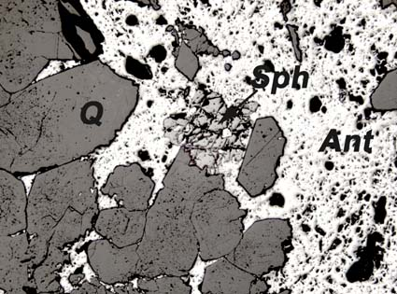
Сфалерит (ZnS)
Форма выделений: зернистые агрегаты, ксеноморфные выделения.
Зерно сфалерита в ксеноморфном антимоните
25

Slide 26
.
Спектры отражения сфалерита
А) Экспериментальный
Б) Эталонный
26

Slide 27
.
Условия измерения микротвердости сфалерита
Микротвердость определялась под нагрузкой P = 50 г, в течении 10 сек.
Проводилась серия экспериментов из 30 измерений.
VHN max = 356,74 кг/мм²;
VHN min = 162,38 кг/мм²..
VHNср. = 255,74 кг/мм²;
Справочное значение микротвердости сфалерита = 208-224 кг/мм²
(Edited by A.J. Criddle and C.J. Stanley).
Химический состав
 | Zn | Fe | S | сумма
Сфалерит | 64.82 | 0.77 | 33.96 | 99.76
Эмпирическая формула сфалерита:
(Zn_{0.96} Fe_{0.01})_{0.97} S_{1.03}
27

Slide 28
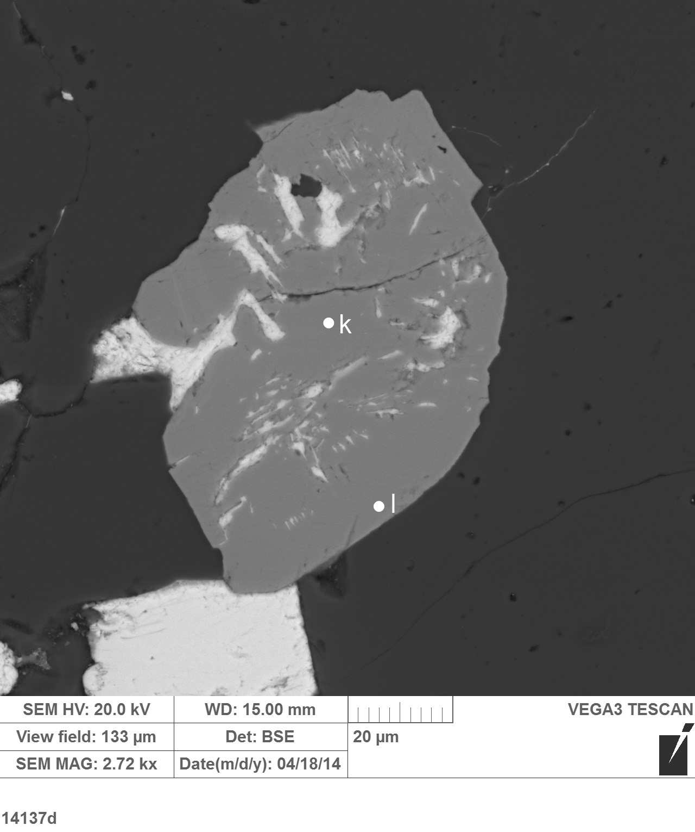
Пирит Fe S₂
Форма зерна- ромбическая, вытянутая.
Микротвердость определялась при нагрузке
P = 100 гр в течении 10 сек.
Справочное значение микротвердости пирита = 1650 кг/мм².
VHN max = 1574.89кг/мм²;
VHN min = 952.71кг/мм²..
VHNср. = 1265.33кг/мм²
Химический состав
Эмпирическая формула
Fe_{1.00} S_{2.00}
Пирит | Fe | S | сумма
1 | 46.08 | 54.6 | 100.67
2 | 46.03 | 54.48 | 100.51
Анализ 1 отвечает центру зерна, а анализ 2 – краю. Как видно из таблицы, пирит химически не зонален.
28

Slide 29
Спектры отражения пирита
А) Экспериментальный
Б) Эталонный
29

Slide 30
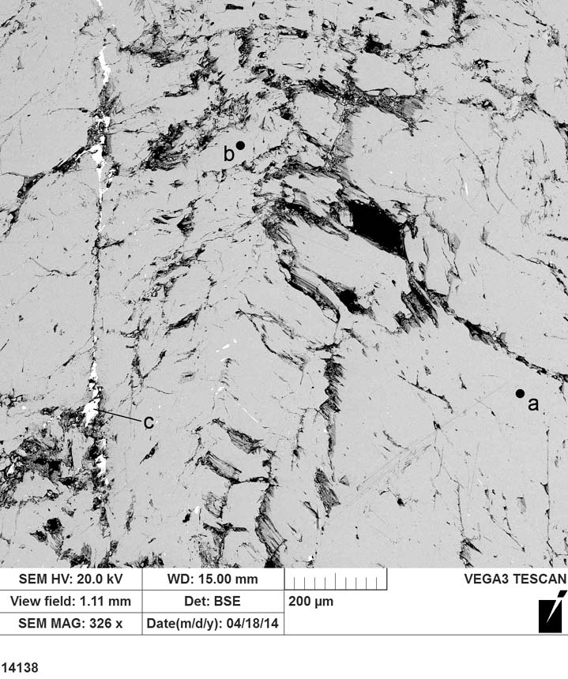
Фюлёппит Pb₃Sb₈S₁₅
Фюлёппит был диагностирован с помощью зондового анализа. Он выполняет полости трещин деформаций в антимоните.
Микротвердость и спектр отражения приведены только по справочным данным:
VHN = 100 кг/мм²
Химический состав
 | Pb | Sb | S | сумма
Фюлёппит | 29.17 | 47.14 | 23.37 | 99.69
Спектр отражения фюлёппита
Эмпирическая формула: Pb_{2.91} Sb_{8.01} S_{15.08}
30

Slide 31
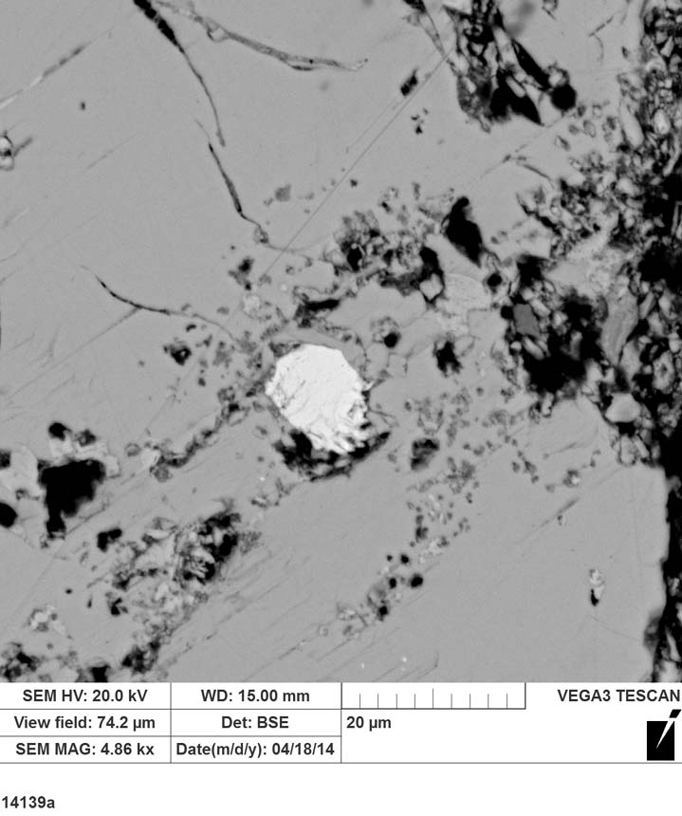
Робинсонит Pb₄Sb₆S₁₃
Встречается в виде изоморфных выделений, размером до 10мкм, на участках развития тонко и мелко зернистого антимонита
Микротвердость и спектр отражения приведены только по справочным данным:
VHN = 118-125 кг/мм²
Химический состав
Эталонный спектр отражения робинсонита
 | Pb | Fe | Sb | S | сумма
14139c | 37.16 | 2.58 | 37.92 | 22.32 | 99.99
Эмпирическая формула: Pb_{3,34} Fe_{0,86} Sb_{5,81} S_{12,98}
31

Slide 32
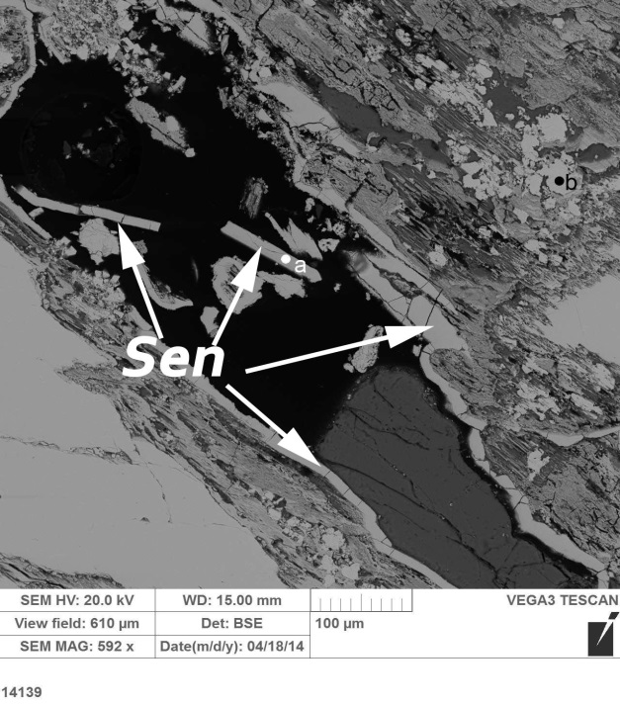
Развивается по антимониту образует корочки вдоль трещин, в отраженных электронах светло- серого цвета.
Сенармонтит Sb₂O₃
Эталонный спектр отражения сенармонтита
Химический состав:
 | Sb₂ O₃ | Сумма
Сенармонтит | 100,28 | 100, 28
32
Эмпирическая формула: Sb_{2.00} O_{3.00}

Slide 33
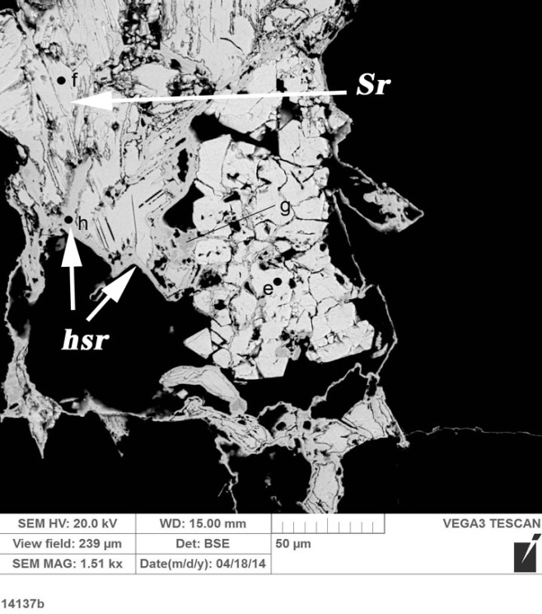
Сервантит (Sb⁺³Sb⁺⁵O₄)
Сервантит образует агрегаты размером более 150 мкм, которые замещают антимонит.
Микротвердость и спектр отражения приведены только по справочным данным:
VHN = 120- 150 кг/мм²
Эталонный спектр сервантита
Химический состав
 | SO₃ | Sb₂ O₃ | Сумма
14137f | 1,07 | 95,49 | 96,56
Эмпирическая формула
Sb⁺³_{1.00} Sb⁺⁵_{1.00} O_{3.57} S_{0.43}
33

Slide 34
Стибиоконит (гидросервантит) (Sb⁺³Sb₂⁺⁵O₆ (OH)).
Гидросервантит образуется по сервантиту, путем его гидратации.
Эталонный спектр гидросервантита
Химический состав
 | Sb₂ O₃ | Сумма
14137h | 87,42 | 87,42
Эмпирическая формула Sb⁺³_{1.00} Sb⁺⁵_{2.00} O_{6.00} (ОН)_{1.00}
34

Slide 35
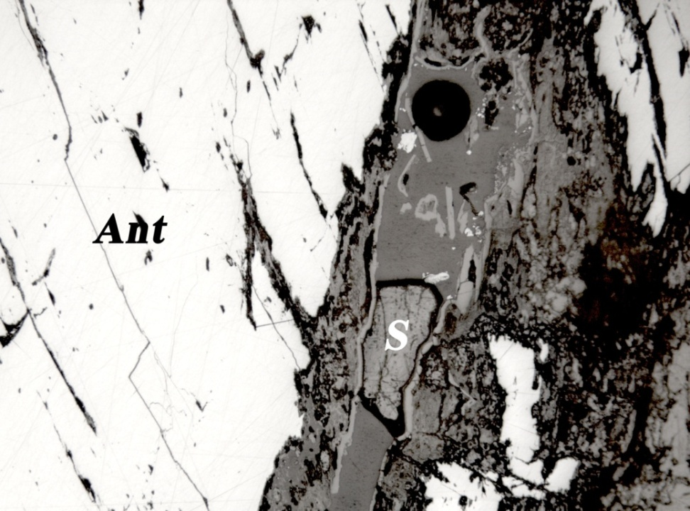
Сера S
Встречается в трещинах антимонита.
В отраженных электронах светло-серого цвета, образует выделения неправильной формы.
Химический состав
 | S | Sb | сумма
Сера | 96.98 | 1.38 | 98.36
Эмпирическая формула S_{0.99} Sb_{0.01}
35

Slide 36
На образце № 6067-1/4 была отмечена землистая присыпка, нами был проведен рентгенофазовый анализ.
36

Slide 37
Результаты работ
 | этапы минералообразования
 | Гидротермальный |  |  |  | Гипергенный
Кварц
Антимонит I
Пирит
Сфалерит
Робинсонит
Фюлёппит
Антимонит II
Сенармонтит
Сервантит
Гидросервантит
Чапмонит
Сера
37

Slide 38
Заключение
В ходе написания дипломной работы дана петрографическая и минералогическая характеристика участка Кючус Верхне- Янского района:
1. Породы осадочного комплекса района обладают схожим минеральным составом и различные по текстурно-структурным особенностями;
2. Найдена фауна, определенная нами, как Bivalve Monotis и характерная для позднего триаса (T₃), ранней юры (J₁);
3. Для гидротермальных кварц-антимонитовых жил были установлены следующие минералы: кварц, антимонит, сфалерит, пирит, робинсонит, фюлеппит, сенармонтит, серванитит, стибиконит, сера, чапманит;
4. Определена последовательность образования минералов в жилах:
Гидротермальные ранние: кварц, антимонит I, пирит, сфалерит;
Гидротермальная поздняя стадия : робинсонит, фюлёппит антимонит II (ксеноморфный);
Гипергенная стадия: сенармонит,, сервантит, стибиконит, сера, чапманит.

Slide 39
Выражаю огромную благодарность
Муфтахову В. А,
Кабановой Л. Я, Сафиной Н.П.,
Аюповой Н. Р, Блинову И. А.
за оказанную помощь при написании дипломной работы

Slide 40
Спасибо за внимание

